Slide 1
مشفى حلب الجامعي الكبير

Slide 2
نتائج تدبير هرس الطرف السفلي
في مشفى حلب الجامعي
Results of Manegment of Lower
Limb,s Crush Injuries
In Aleppo University-Hospital
Mohamed Maher Al-araje
MD,PhD,FACHARZT
PROF
Aleppo University
مؤتمر جامعة البعث أيار 2021

Slide 3
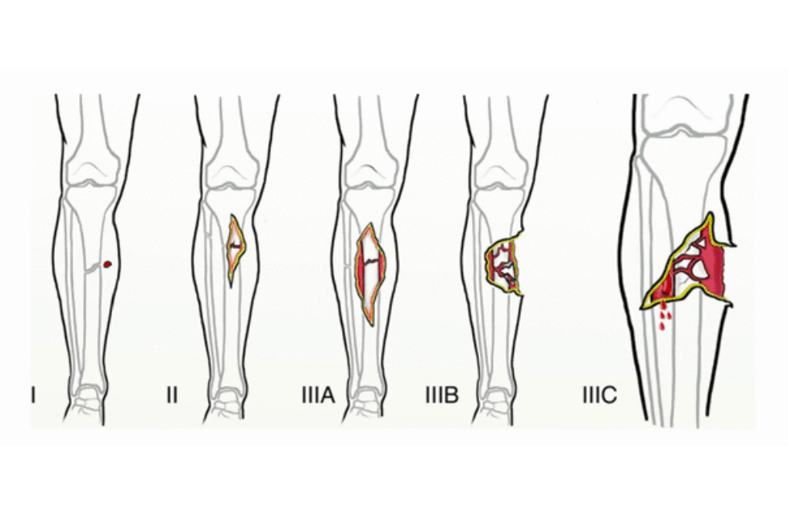

Slide 5
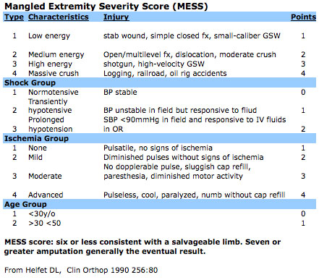

Slide 6
*أهمية البحث:
1- ضعف الخبرة في تقييم الهرس يؤدي لإصدار الحكم العشوائي بالبتر الفوري اعتباطيا علما أنها إسعاف جراحي فوري .
2-التدبيرعليه جدل كبير لأنه يعتبر حالة إسعافيه فورية كبتر ناقص (جزئي) [1]ومحاولة إنقاذ هذه الأطراف هي سيف ذو حدين أولها :إن الطرق الترميمية المجهرية الحديثة أوجدت إمكانية نجاح الإنقاذ للطرف رغم الأذية الشديدة لكن الناحة الوظيفية ناقصة أو غير كافية وثانيها: احتمال الفشل بأي مرحلة من التدبير يتم فيها وضع استطباب البتر الثانوي إضافة لمشاكل التدبير الطويل المدة كالتحطم النفسي والاجتماعي والمادي.
3-هذه المحاولات هي من أصعب المشاكل التي يواجها جراح العظمية على عدة من أصعدة ناحية التدبير ومخطط العلاج وأمده ووضع الإنذار لأن هذه الإصابات تحمل خطر الإنتان وتأخر أو عدم الانجبار و الاندمال المعيب أو الشفاء بطرف مشوه ومؤلم وغير وظيفي.

Slide 7
*مادة البجث :
شملت 170 هرس طرف سفلي لدى 150 مريض (20 حالة بالطرفين) أصيبوا بعيارات نارية أو شظايا مختلفة الأنواع أدت لأذيات مختلفة الدرجة والشدة في الأطراف السفلية راجعوا مشفى حلب الجامعي بين كانون الثاني 2013 وكانون الأول2016 0
الإصابات كلها كانت كسورا مفتوحة بالساق أو الفخذ ومن نوع غوستيلوGIII بأنواعه المختلفة الدرجة(A,B,C) ومشخصة سريريا وشعاعيا والنوعGIII-C [3]مشخصة سريريا وبالإيكو دوبلر من أخصائي الجراحة الوعائية وكان لدى 33 مريضا منهم إصابات أخرى بالرأس والبطن والصدر عولجوا إسعافيا حسب الأصول بالتفجير أو الفتح الاستقصائي الفوري0
أصغر المرضى سنا كان عمره 8 سنة وأكبرهم سنا عمره72سنةوالعمر الوسطي 28 سنة وبلغ عدد الذكور 105 والإناث45 بنسبة 2.33 ونسبة إصابة الطرف الأيمن للأيسر 1,36 (98/72).
*طريقة البحث:
بعد تقييم حالة المرضى العامة وملئ استمارة القبول تم ملئ استمارة خاصة لهرس الأطراف السفلية أمكن من خلالها حساب قيمة مشعر شدة هرس الطرف MESS حسب Helfet 1990 [2 ] بعد تصنيف نوع الكسر حسب غوستيلو وتقييمه بالنقاط وسجلت طريقة التثبيت والمعالجة الفورية والعاجلة والآجلة والاختلاطات.
تم وضع استمارة خاصة للهرس أعطي كل منها قيمة مشعر الهرس MESS حسب هلفت1990.

Slide 8
إستمارة خاصة للطرف السفلي المصاب:
الاسم: العمر: الجنس: السكن:
مشعر الهرس MESS بتقييم الإصابة الحالية بالطرف:
1 -الأنسجة الرخوة والهيكلية بالنقاط 1,2,3,4
2 -الصدمة بالنقاط 0,1,2
3 -الإقفار بالطرف بالنقاط 1،2.3.4
4 -السن بالنقاط 0,1,2
- الصور البسيطة :
نوع ومكان الكسور حسب غوستيلو( R or L )
- الدوبلر الصوتي أو الملون -الطبقي المحوري
-الإصابات الأخرى : صدر بطن رأس
-التدبير الأولي بالإسعاف:
*العمليات الوعائية *تثبيت الكسر *طريقة إغلاق الجروح
-المتابعة بعد الخروج من العمليات والمراقبة السريرية والشعاعية والوعائية والعصبية:
-الاختلاطات العامة والموضعية :

Slide 9
المجموعة الأولى : (40)حالة نوعGIII-Aلدى 32مريضا ولدى 8 منهم الإصابة بالطرفين وتتضمن (15فخذ و25ساق) .
المجموعة الثانية: (35)حالة نوع GIII-B لدى23 مريضا ولدى 12 منهم الإصابة بالطرفين وتتضمن(13فخذ و22ساق).
المجموعة الثالثة: (95)حالة نوعGIII-C لدى 95 مريضا بطرف واحد وتتضمن(37فخذ و58ساق).

Slide 10
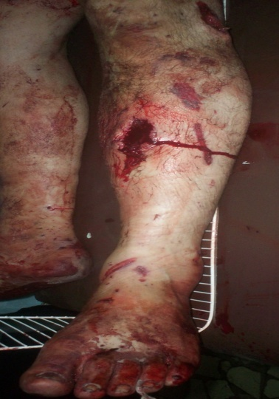
درجة الإصابة | الفخذ | الساق | المجموع
GIII-A | 15 | 25 | 40
GIII-B | 13 | 22 | 35
GIII-C | 37 | 58 | 95
المجموع | 65 | 105 | 170

Slide 11
GIII_A

Slide 12
GIII-B

Slide 13
GIII-Cو GIII-Bلنفس المريض

Slide 14
GIII-C

Slide 15
جدول(1)
MESS | GIII-A | GIII-B | GIII-C
1-أذية الأنسجة الرخوة والهيكلية | 35 | 55 | 130
2-نقاط الصدمة | 24 | 47 | 182
3-نقاط الأقفار | 40 | 39 | 270
4-نقاط السن | 30 | 28 | 53
مجموع النقاط | 129 | 169 | 635
القيمة الوسطية | 3.22 | 4.81 | 6.68

Slide 16
1-تغيرات مشعر هرس الطرفmess: القيمة الوسطى للمشعر كانت بالنوعGIII-A (3,22) والنوعGIII-B هي (4,81) والنوع GIII-C بلغت( 6,68)والجدول التالي يوضح القيمة الأصغر والأكبر لكل نوع وتم رسم البياني الممثل لتغيرات المشعر:
نوع الكسر(التصنيف) | GIIIA | GIIIB | GIIIC
القيمة الصغرى | 2 | 3 | 5
القيمة الكبرى | 5 | 8 | 11
القيمة الوسطية | 3،22 | 4،81 | 6،68
جدول (2) يبين القيمة الكبرى والصغرى والوسطى للمشعر

Slide 17
تم حساب الانحراف المعياري لكل مجموعة ورسم الخط البياني للانحراف كمايلي :
مخطط بياني (1) للأنحراف المعياري

Slide 18
2-شفاء الجروح: شفيت جروح 34 حالة (85% ) في المجموعة الأولى أي GIII-A بالمقصد الأول وال 6حالات المتبقية ( 15%)بالمقصد الثاني أما المجموعة الثانية أي GIII-B فقد شفي بالمقصد الأول 15 حالة ( 42,85% ) و12 حالة بالمقصد الثاني (34,28%) وفي 7 حالات أجري لها التطعيم الجلدي ( 20% ) وحالة واحدة استمر فيها ناسور جلدي (2,85% )وفي الثالثة النوع GIII-Cفقد شفيت 80 حالة بالمقصد الأول ( 84،21% ) و 2 حالة احتاجت التطعيم الجلدي ( 2،10% ) وحالة شفيت بناسور( 1,05%) وتم البتر البدئي في 7حالات ( 7,36% ) والبتر الثانوي في 5 حالات (5،26% )0 والجدول الآتي يلخص ذلك:
الشفاء | شفاء بالمقصد الأول | شفاء بالمقصد الثاني | تطعيم جلدي | شفاء مع ناسور | البتر البدئي | البتر الثانوي | المجموع
GII-A | 34 | 6 | 0 | 0 | 0 | 0 | 40
GIII-B | 15 | 12 | 7 | 1 | 0 | 0 | 25
GIII-C | 80 | 0 | 2 | 1 | 7 | 5 | 95
المجموع | 129 75.88% | 18 10.85% | 9 5.29% | 2 1.17% | 7 4.11% | 5 2.94% | 170 100%

Slide 19
3-شفاء الكسور(الإنجبار أوالإندمال): شفيت الكسور في المجموعة الأولى في30 حالة (75%) خلال 3-4 أشهر و أجري التطعيم الثانوي في 10 حالات (25%)وفي المجموعة الثانية شفيت 27 حالة (77،14%) خلال 5-6أشهر واحتاجت 8حالات(22،85%) التطعيم الثانوي أما المجموعة الثالثة فشفيت 68 حالة (71،57%) خلال 5-6 أشهر واحتاجت التطعيم 15 حالة (15،78%) وتم البتر البدئي في 7 حالات (7،36%) والثانوي 5 حالات (5،26%) وبذلك يكون مجموع حالات الشفاء بالمقصد الثاني هو 125 حالة (73,52%) والتطعيم الثانوي تم في 33 حالة (19.41%) والبتر كله في المجموعة الثالثة 12حالة (7،05%) والجدول التالي يوضح ذلك:
 | شفاء بالمقصد الثاني | زمن الشفاء (الأنجبار) | التطعيم الثانوي | البتر البدئي | البتر الثانوي
GIII-A | 30 | 4-6شهور | 10 | 0 | 0
GIII-B | 27 | 6-9شهور | 8 | 0 | 0
GIII-C | 68 | 6-10شهور | 15 | 7 | 5
المجموع | 125 73.59% | 4-10 شهور | 33 19.41% | 7 4.11% | 5 2.94%

Slide 20
جدول(5)نوع تدبير الأذية الشريانية
مكان الأذية-التدبير | خياطة أو مفاغرة مباشرة | طعم وريدي من أحد الطرفين | طعم صناعي | الربط | المجموع
الشريان الفخذي السطحي | 4 | 29 | 4 | 0 | 37(38،94%)
الشريان المأبضي | 0 | 3 | 0 | 0 | 3(3،13%)
الشريان الظنبوبي الخلفي | 4 | 38 | 0 | 1 | 43(45،43%)
الشريان الظنبوبي الأمامي | 5 | 4 | 0 | 3 | 12(12،3%)
المجموع | 13(13،84%) | 74(77،74%) | 4(4،2%) | 4(4،2%) | 95(100%)

Slide 21
إصلاح إصابة الشريان الفخذي

Slide 22
إصلاح إصابة الشريان المأبضي

Slide 23
خياطة مباشرة للشريان الظنبوبي الأمامي:

Slide 24
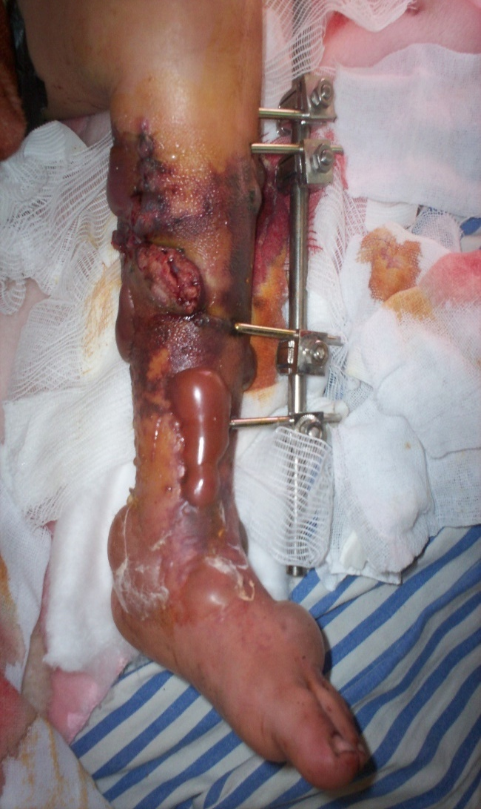
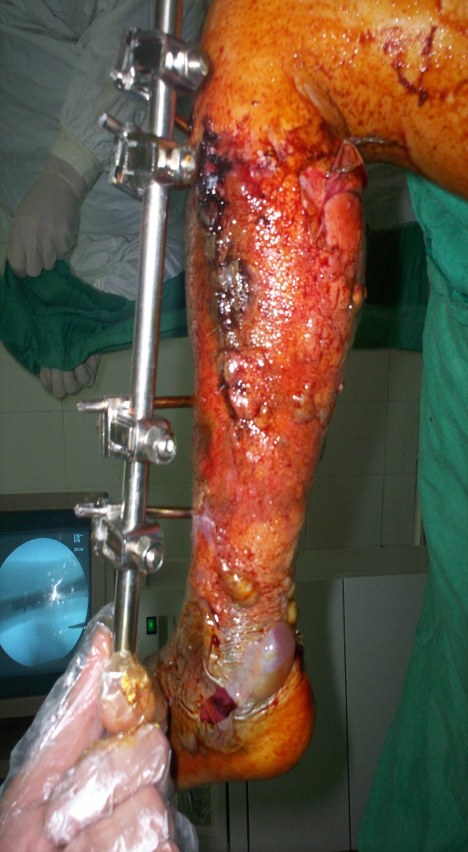
فشل الوصلة الشريانية

Slide 25
فشل الوصلة الشريانية :

Slide 26
جدول (6) يبين نسبة الإنقاذ للطرف السفلي
نوع الكسر | الانقاذ للطرف | الفشل | البتر | المجموع
GIII-A | 40 (100%) | 0 | 0 | 40
GIII-B | 35 (100%) | 0 | 0 | 35
GIII-C | 83 (87%) | 12 | 12 | 95

Slide 27
جدول (7) الأختلاطات
نوع الإختلاط | الإنتان | عدم الإنجبار | انجبارمعيب | تحدد حركة ركبة>30 | تحدد حركة كاحل>20 | تناذر حجرات | مجموع الإختلاطات للنوع
GIII-A | 5 | 10 | 3 | 5 | 2 | 5 | 30
GIII-B | 8 | 8 | 5 | 9 | 17 | 0 | 47
GIII-C | 35 | 15 | 12 | 7 | 8 | 1 | 78
مجموع | 48 | 33 | 20 | 21 | 27 | 6 | 155
نسبة | 28،23% | 19،42% | 11،8% | 12،35% | 15،88% | 3،52% | 91،17%

Slide 28
جدول (8) مقارنة بين دراسة غوستيللو ودراستنا

Slide 29
جدول(9) الفرق بين دراستنا وبين فريدريكو
مكان وزمن الدراسة | سان بالو(مركز العناية الثلاثي)بين العامين 2013-2014 | سوريا(مشفى حلب الجامعي)بين العامين 2013-2016
العمر الوسطي | 32.3 سنة | 28 سنة (8-70)
سبب الأذية | حوادث السير | العيارات النارية والشظايا الحربة
مادة البحث | 116 مريض(116 طرف سفلي) | 150 مريض (170 طرف سفلي)
نسبة A/B/Cحسب غوستيللو | 8(7%)/14(12%)/94(81%) | 40(23.5%)/35(20.5%)/95(55.88%)
البتر البدئي | 1 حالة (0،9%) | 7 حالة (4،11%)
البتر الثانوي | 7 حالة (6،03%) | 5 حالة (2،95%)
نسبة البتر للنوع C | 7.5 % | 12.6%
نسبة البتر للنوع B | 2.5% | 0%

Slide 30
الإستنتاج والتوصيات
1- البعض يعتبر المشعر معيار غير أساسي لتقرير استطباب البتر ويجب استعماله بحذر لإنقاذ الطرف المهروس. ورغم كل التناقضات والآراء فقد وجدنا أن المشعر مفيداً في التقييم وتوصيات المعالجة وتطور سير الشفاء ووضع الإنذار ومعرفة مآل الطرف أو أخذ القرار بالبتر البدئي والثانوي.
2-وجدنا الطرف الذي قيمة المشعر فيه > 7 نقاط مهدد بالبتر في معظم الحالات كما أن البعض مهدد بالوفاة بسبب فداحة الإصابة وهذا ما حدث لدى(12) مريض بالدراسة لديهم مشعر هرس بين (7-9) نقاط حيث تم البتر البدئي لـ (7) أطراف والثانوي لدى (5) حالات لإنقاذ حياتهم.
3-إن مشعر هرس الطرف MESSمفيد ونافع في التقييم الأولي للأطراف المهروسةبغرفة الإسعاف وهو ذو أهمية كبيرة للتخمين أو التصور الإفتراضي لمستقبل هذا الطرف ووضع الإنذار.
4- المشعر ينقذ الجراح من التردد في التفكير في مآل هذا الطرف المهروس وأخذ القرار بالبتر البدئي أو محاولة الإنقاذ وعند الفشل يتم وضع قرار البتر الثانوي بعد تفويض الأهل وظهور موات الطرف عيانياً.
5- باستعمال المشعرتمكنا من أخذ قرار البتر البدئي في (7) حالات قيمتها > 7نقاط لأن البتر البدئي كان أقل رضاً عاطفياً للمريض وأهله من إجراء البتر الثانوي بعد فشل محاولة إنقاذ الطرف إضافة لتجنيب المريض اختلاطات فشل إنقاذ الطرف .

Slide 31
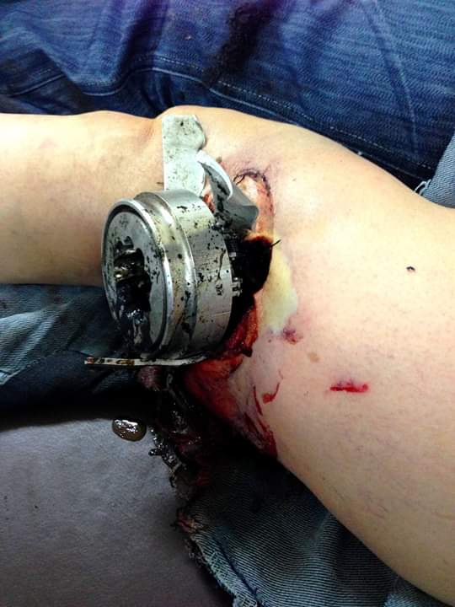
حالة سريرية:مريضة راجعت الأسعاف الجراحي بعد إصابتها بمقذوف هاوون .مع علامات قفار بالدوبللر و بالإستقصاء كانت الأوعية سليمة ولكنها مضغوطة .والصور أبلغ من التعليق

Slide 34
شكراً لإصغائكم

